Slide 1
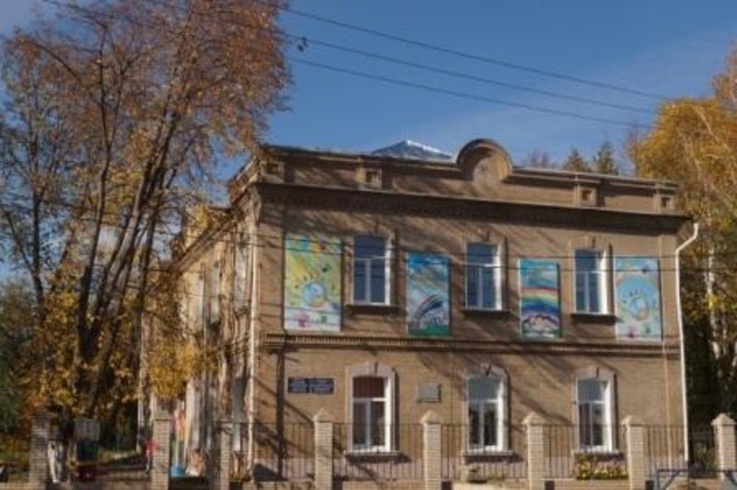
«Практика наставничества в условиях дополнительного образования»
муниципальное образовательное бюджетное учреждение
дополнительного образования Дом детского творчества
Давлекановский район город Давлеканово

Slide 2
Программа наставничества «Путь к успеху» Дом детского творчества г. Давлеканово Педагог дополнительного образования Битюцкая Юлия Юриковна

Slide 3
Цель программы - Оказание методической и практической помощи педагогам . Адресность - данный опыт может быть полезен для изучения и рекомендован для реализации в учреждениях общего и дополнительного образования
Актуальность -наставничество способствует развитию мотивации к профессиональному росту педагогов.
Задачи
организация методической работы
организация практических занятий
создание условии адаптации в новой учебной среде
создание положительного эмоционального климата в коллективе
Форма наставничества - «педагог- педагог»

Slide 5
Краткосрочное, или целеполагающее наставничество – наставник и наставляемый
В соответствии с требованиями профессионального стандарта помимо основной предметной компетенции педагог должен уметь владеть рядом специальных
Психолого-педагогический
Социально-культурный
Информационный
Организационный
Коммуникативный
Приступая к работе в учреждении дополнительного образования, молодой специалист сталкивается с рядом трудностей: - установление контакта с детьми и их родителями; - учет при организации образовательного процесса их возрастных особенностей; - затруднение при планировании занятий; - трудности с постановками танцевальных номеров

Slide 6
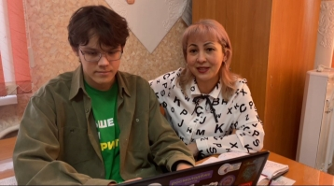
Краткосрочное, или целеполагающее наставничество – наставник и наставляемый
Консультации начинающих педагогов в составление дополнительных общеобразовательных программ по хореографии
Помощь в постановке танцевальных композиции

Slide 7
Ожидаемые результаты работы по теме «Взаимодействие педагога с семьей»
Динамика роста количества обучающихся в объединение
Активная посещаемость занятий
Положительный показатель продуктивной деятельности объединения
Участие в конкурной и концертной деятельности
Материальная поддержка в подготовке костюмов
Участие в организации культурно - досуговых мероприятий

Slide 8
Виртуальное (дистанционное) наставничество
2020 год внедрение дистанционного обучения.
на официальной странице Дома детского творчества ВК загружаются видозанятия и мастер – классы .
видозанятия пользуются спросом среди педагогов горда и района

Slide 9
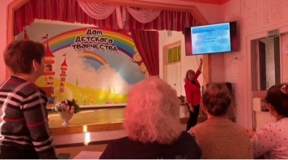
Наставничество в группе – форма наставничества, когда один наставник взаимодействует с группой наставляемых одновременно (от двух и более человек).
Выступление на методических и педагогических советах
Тренинги- применение технологий «Soft skills»
Дискуссии- круглый стол
Открытые занятия
Мастер- классы

Slide 10
Реверсивное наставничество –
профессионал младшего возраста становится наставником опытного работника
Техническая помощь в работе по Навигатору дополнительного образования
Подготовка педагогов к конкурсам профессионального мастерства

Slide 11
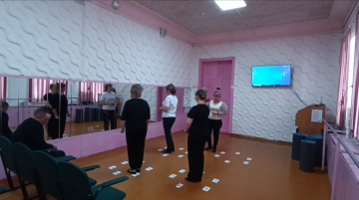
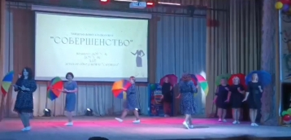
Ситуационное наставничество – наставник оказывает помощь или консультацию всякий, когда наставляемый нуждается в них.
Мастер класс в постановке танцевальных номеров и физминуток

Slide 12
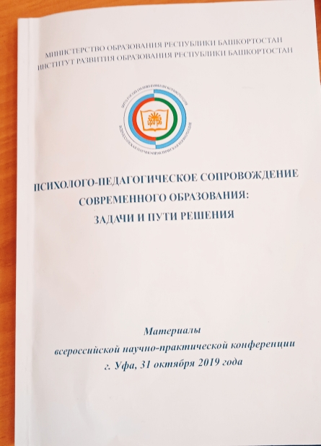
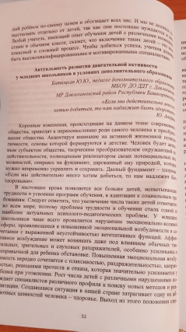
Скоростное наставничество
Выступление на конференциях и семинарах
Обобщение педагогического опыта в поисках решения проблем предметной области
Интернет общение с
педагогическим
сообществом
Обмен знаниями,
новыми методами и
технологиями

Slide 13
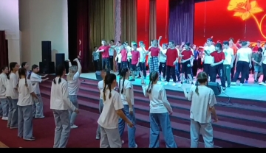
Социальное партнерство С режиссерами и методистами Районного Дома культуры С педагогами МОБУ гимназии№5

Slide 14
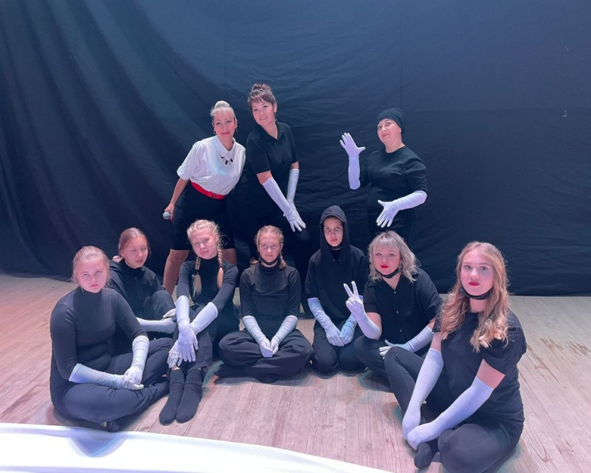
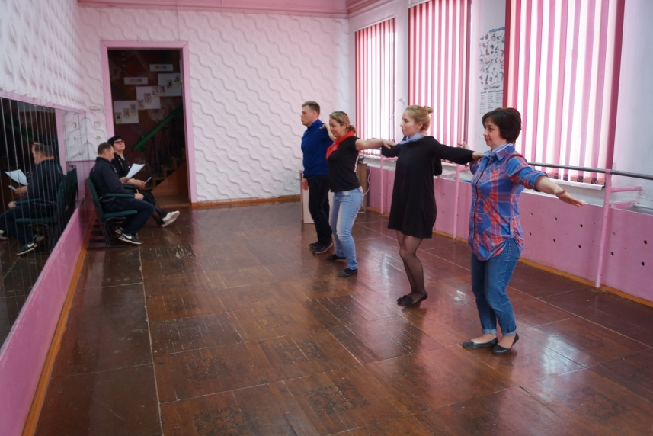
Итоги наставничества положительный эмоциональный климат в команде выход из зоны комфорта сотрудников более зрелого возраста участие молодых специалистов в конкурсах профессионального мастерства

